Slide 1
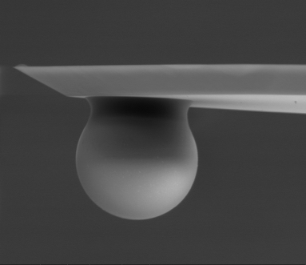
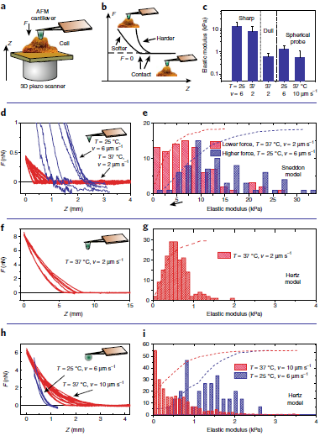
微球探针
为您提供高品质的微球探针
图片来自桌面文件夹微球探针-扫描电镜选图-新建文件夹2-6_001.tif
探针材料：氮化硅；
针尖形状：球形；
微球材料：二氧化硅或者聚苯乙烯；
微球直径：
背面涂层：有；
悬臂参数：
1 频率：力常数：长度：形状：
2 频率：力常数：长度：形状：
3 频率：力常数：长度：形状：
微球探针应用优势
1 普通的尖锥形探针获得的细胞弹性模量
远远大于其它两种探针。
3 当利用其它两种探针（圆锥形半径
750nm，球形半径2500nm）进行力学性质
检测时，细胞异质性影响降低，获得的细
胞弹性模量大大变小。
3 每种探针采用的相应的模型：
锥形探针采用Sneddon模型，其它两种
探针采用Hertz模型。
图片来自
参考文献：
1
2

